Slide 1
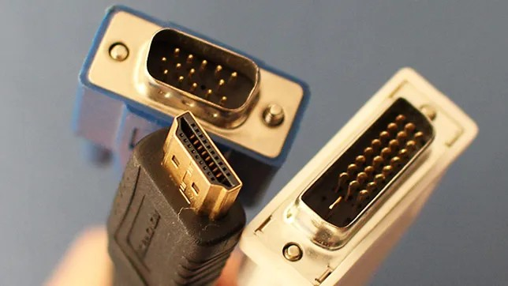
应用领域：
VGA主要用于旧式的电脑、监视器和投影仪等设备。
适合需要较低分辨率显示的场合，如一些办公室的基本视频展示和学校的课堂投影。
端口和IO特性：
端口是一个15针的三排D形连接器，通常标为蓝色。
传输模拟视频信号，不支持高分辨率或高帧率的内容。
不包括音频传输能力，通常需要另外的音频线连接

Slide 2
应用领域：
HDMI是家用和专业音视频设备中最常见的接口类型，广泛应用于电视、游戏机、电脑、笔记本和平板电脑等。
也用于会议室和家庭影院系统中，连接音频接收器、媒体播放器和其他视频源设备。
端口和IO特性：
端口是一个较小的19针接口，设计有多个版本，如HDMI 1.4、2.0和2.1，支持更高的带宽和更好的性能。
支持音频和视频的同时传输，可以处理多达32个音频通道以及高清视频。
支持从1080p到4K甚至8K的分辨率。

Slide 3
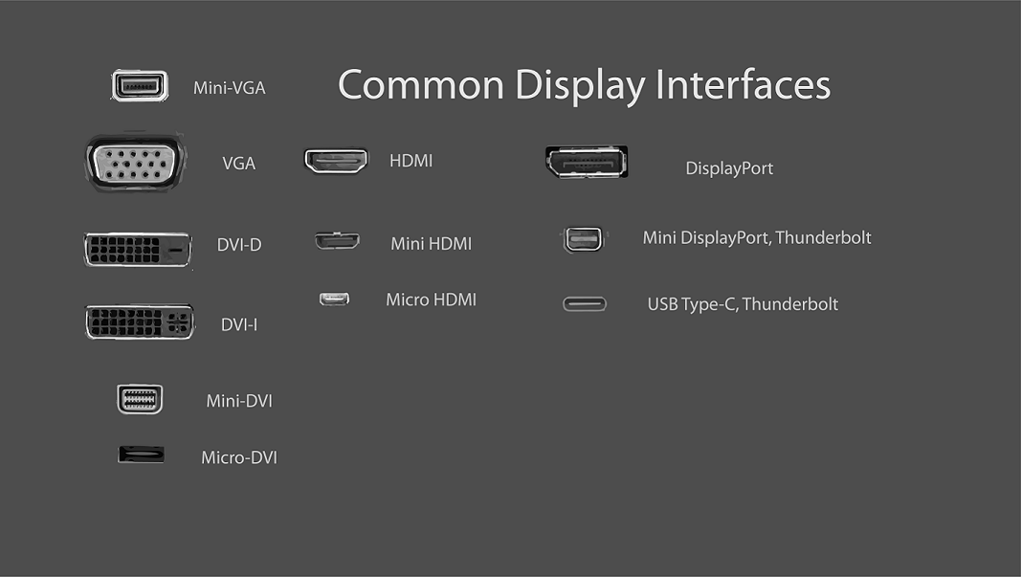
DVI端口通常有一组针脚排列，具体取决于它是哪一种类型的DVI接口：
DVI-D：具有单一链接和双重链接两种配置。单一链接的DVI-D端口有18个针脚（加上一个扁平的针），而双重链接的DVI-D端口则有24个针脚（加上一个扁平的针）。双重链接提供更高的带宽，支持更高的分辨率和刷新率。
DVI-A：拥有17个针脚，布局与VGA相似，用于传输模拟信号。
DVI-I：结合了DVI-D和DVI-A的针脚，单一链接的DVI-I有23个针脚（加上一个扁平的针），而双重链接的DVI-I则有29个针脚（加上一个扁平的针）。这种设计使得DVI-I接口非常灵活，能够连接到各种类型的显示设备。
应用领域：
DVI接口常见于老式电脑和显示器设备。
主要用于需要较高分辨率显示但不需要音频传输的应用，例如基本的办公室显示设置。
端口和IO特性：
端口设计有几种形式，包括DVI-D（仅数字信号）、DVI-A（仅模拟信号）和DVI-I（数字和模拟信号兼容）。
DVI-D可以支持高达2560x1600分辨率。
不支持音频传输，需要单独的音频连接。

Slide 4
